Slide 1
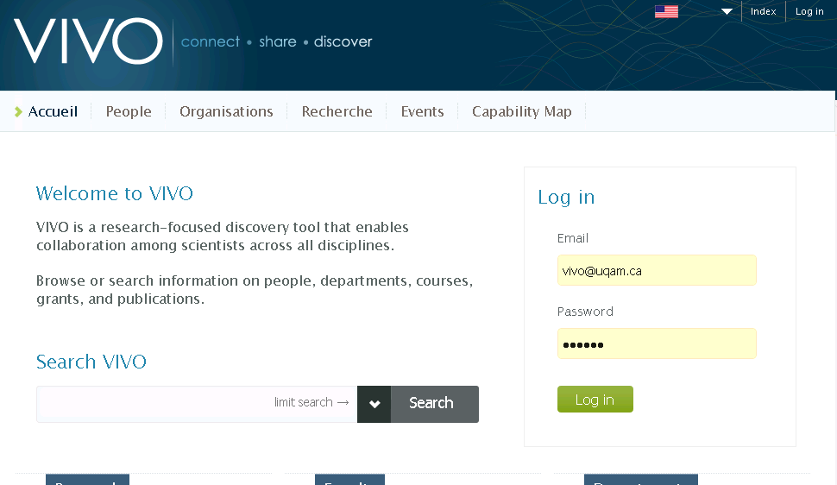

Page de démarrage anglaise « Accueil » apparaît

Slide 2
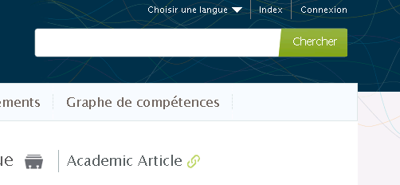
Page d’accueil (FR), Non connecté
Cliquer sur « Article de recherches »
Cliquer sur le premier titre d’article
Problème: Le contexte linguistique est perdu
Sur cotechnoe.com:8080/vivo, le problème n’est pas là. Il faudrait vérifier après avoir remonter ta version locale à neuf
Problème de traitement desapostrophe par le code lui-même. Workaround: enlever l’apostrophe et remplacer par un espace

Slide 3
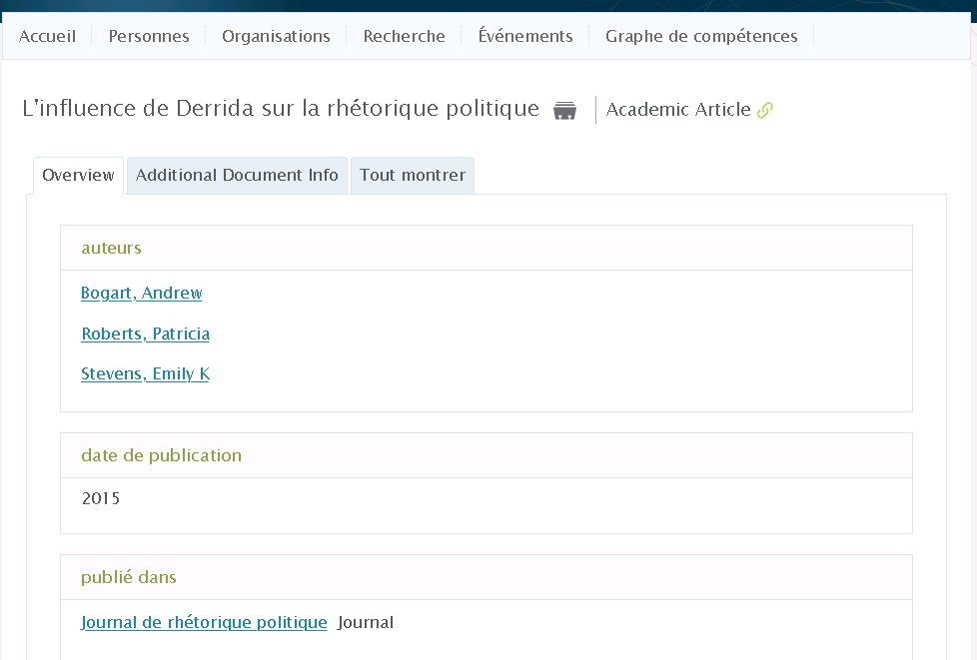

Slide 4
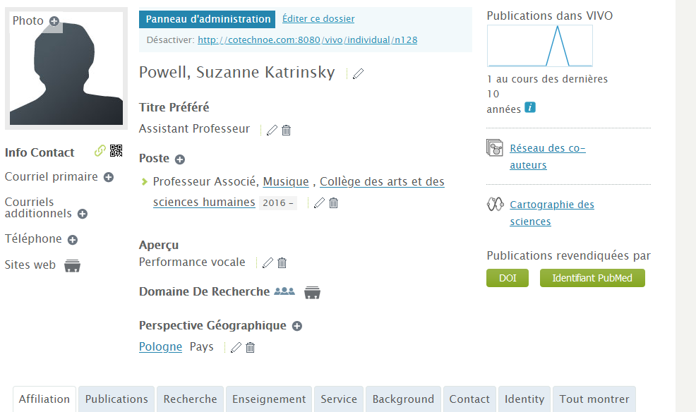
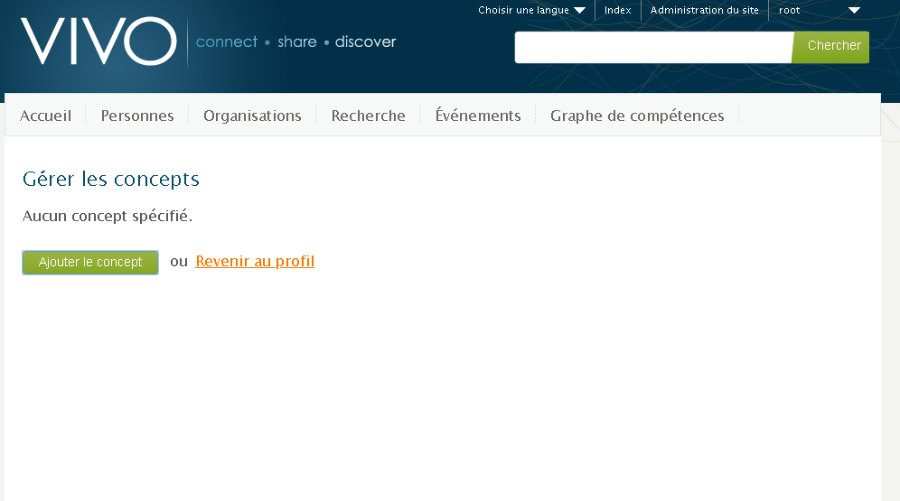
Bouton ajouter un concept ne fonctionne pas

Slide 5
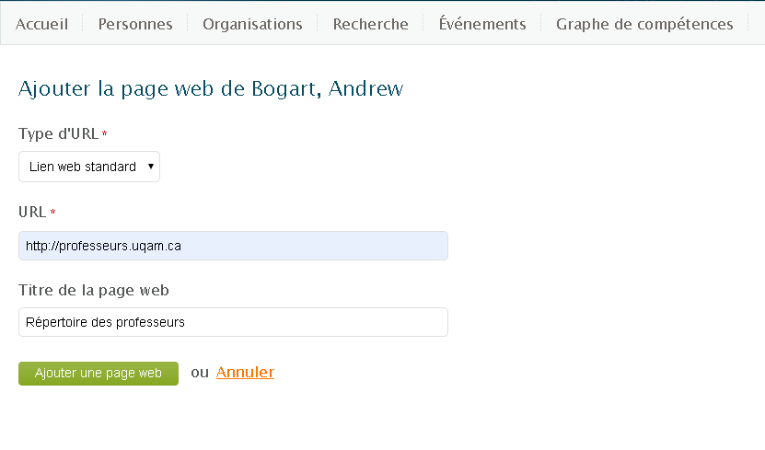
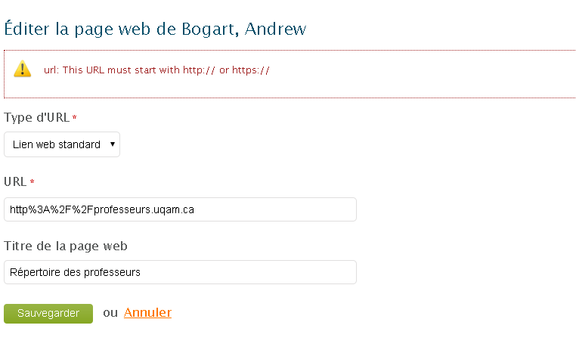
Impossible d’ajouter une adresse URL

Slide 6
Capability map
Changer le menu pour Graphe d’expertises
Mettre la version francisée de capabilityMap_fr_CA.ftl
Know bugs, ça fonctionne correctement sur Linux, mais sur Windows, Vivo ne traite par l'UTF-8

Slide 7
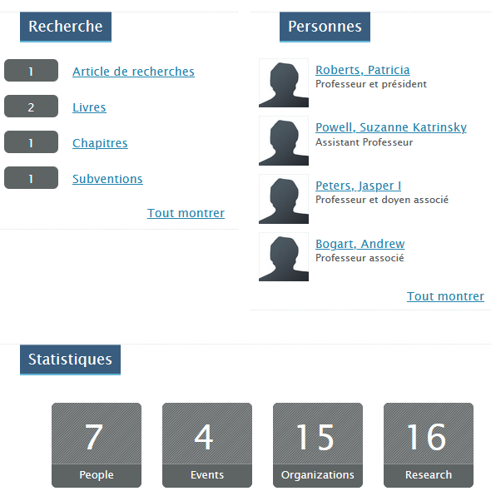
Statistiques
Même après avoir chargé les textes en français, après le deuxième départ de TOMCAT, le texte revient en anglais ( ne tiens plus compte du contexte linguistique)
Le bog survient du fait que la balise linguistique du label "fr-CA" est remplacé par literalDatatype à l'initialisation de VIVO. Du coup, les labels perdent leur contexte linguistique.
Solution, Modification de la séquence de validation du type de label à l'initialisation de Vivo
Voir: RDFServiceGraph.java SparqlGraph.java RDFServiceImpl.java

Slide 8
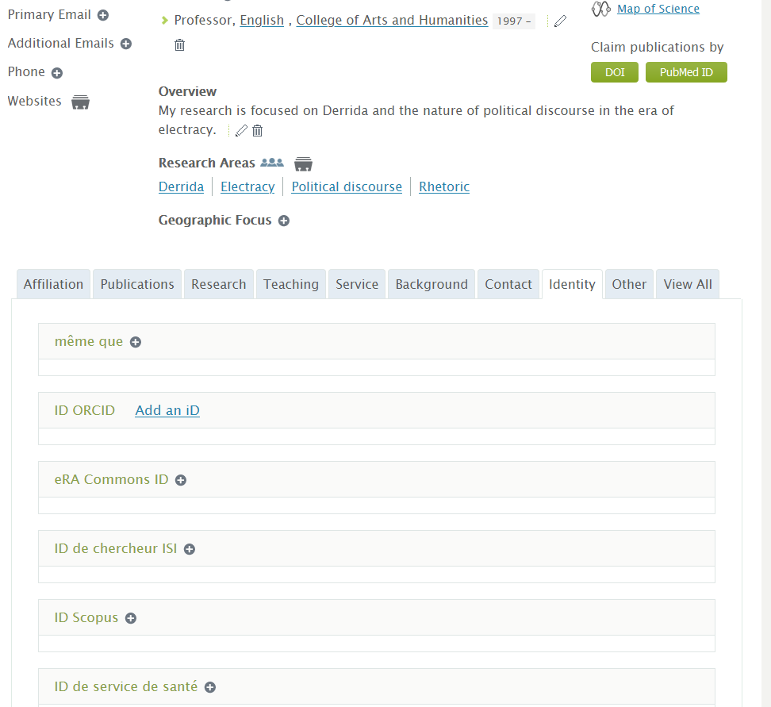
Ce bug nécessite une correction dans le code Java. La séquence de publication actuelle est:
1- Trier l'ensemble des labels
2- Présenter le premier correspondant au contexte linguistique
3- s'il n'y a pas de correspondance linguistique, alors présenter le premier de la liste.
(Le bug vient du fait que 'en-US' <> 'en' ors, l'ensemble des labels de vivo.owl sont balisé 'en'
On a donc ajouté la règle :
4 s'il y a correspondance de région ('en') alors affichier le label
Voir JenaBaseDao.java
Sur l’instance « Cotechnoe », il arrive que même en anglais, certaines étiquettes demeurent en français

Slide 9
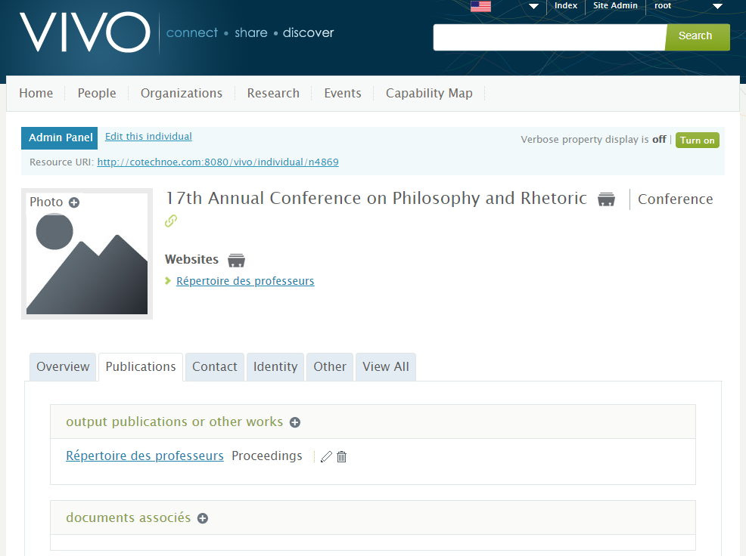
Idem à la diapo d'avant
Dans l’interface anglaise, « Doccuments associés » apparaît en français

Slide 10
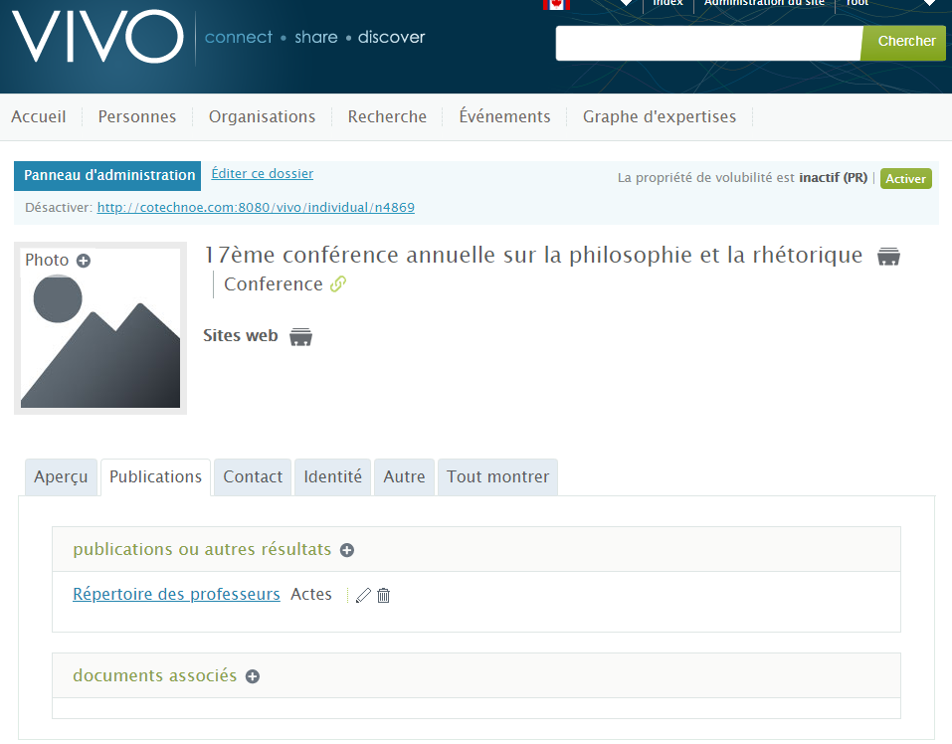
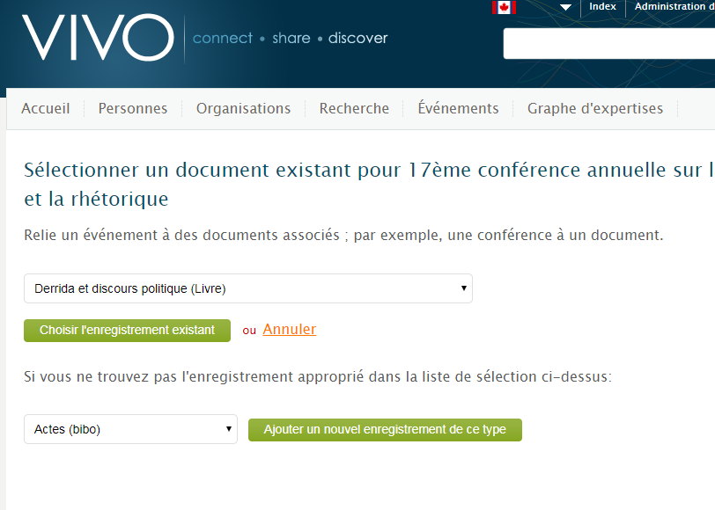
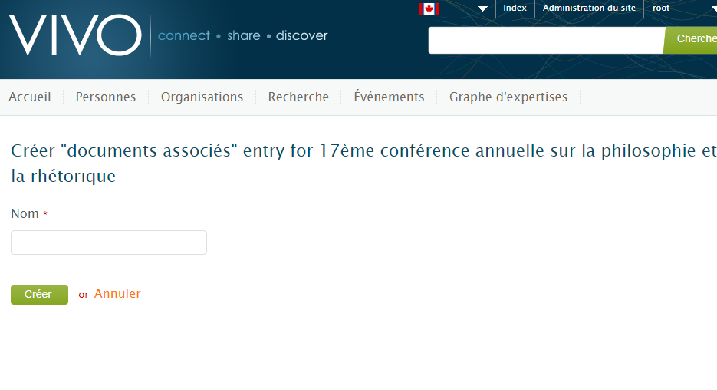
La correction est appliquée dans le fichier defaultAddMissingIndividualForm_fr_CA.ftl

Slide 11
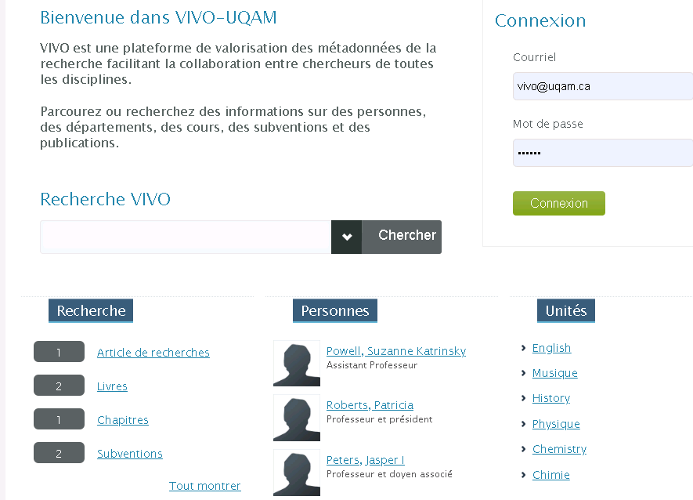
« recherches » est au pluriel ici mais pas quand on clique sur le lien…
Le 's' est ajouté dans le fichier lib-home-page.ftl
La correction est appliquée dans lib-home-page_fr_CA.ftl

Slide 12
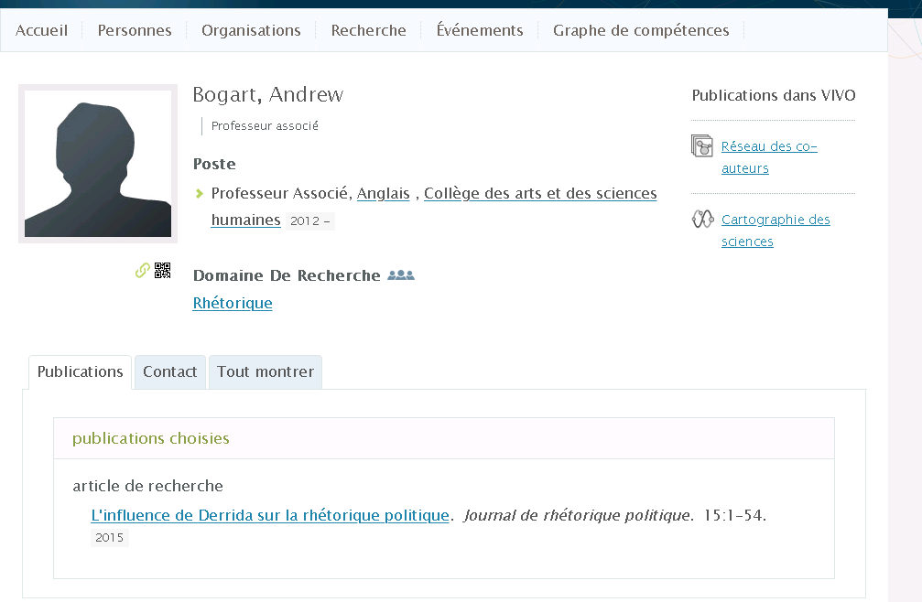
Après le correction, 'poste' apparait en minuscule. Il faut mettre une majuscule dans le GC contant la chaîne de caractères
Correction de ce probème en enlevant de ?capitalized dans les fichiers flt.
Les premières lettres ont l’air d’avoir été capitalisées automatiquement

Slide 13
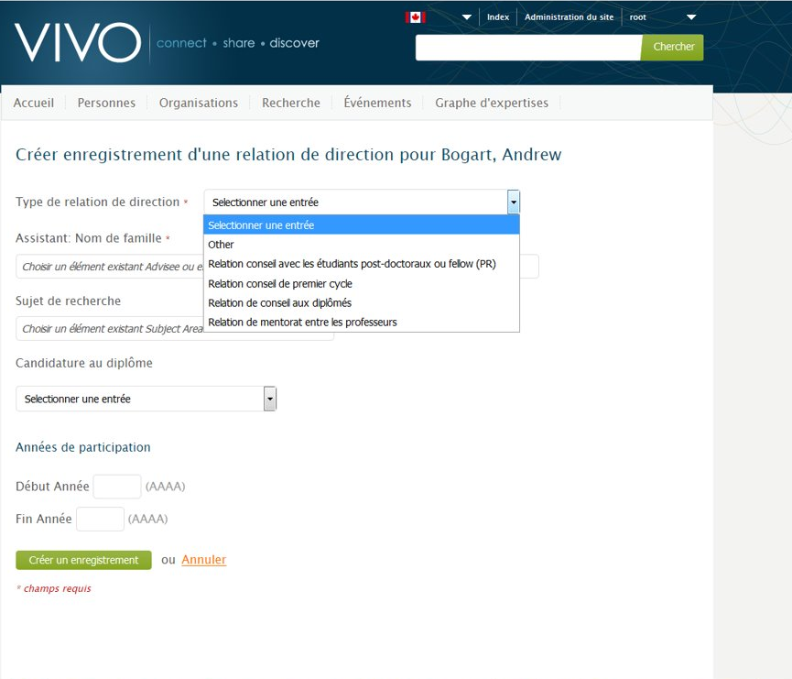
Le terme est maintenant internationalizé … pour l'ordre alphabétique c'est plus compliqué… voir la priorité pour cette demande
Dans l’onglet « Enseignement » d’un chercheur donné, la section « Conseillers (PR) », le menu déroulant présente « Other » comme option. Idéalement, il faudrait que ce soit inscrit « Autre » et que ce terme soit à la fin de l’ordre alphabétique.
Note: Le label « conseillers (PR) » est en cours de validation.

Slide 14
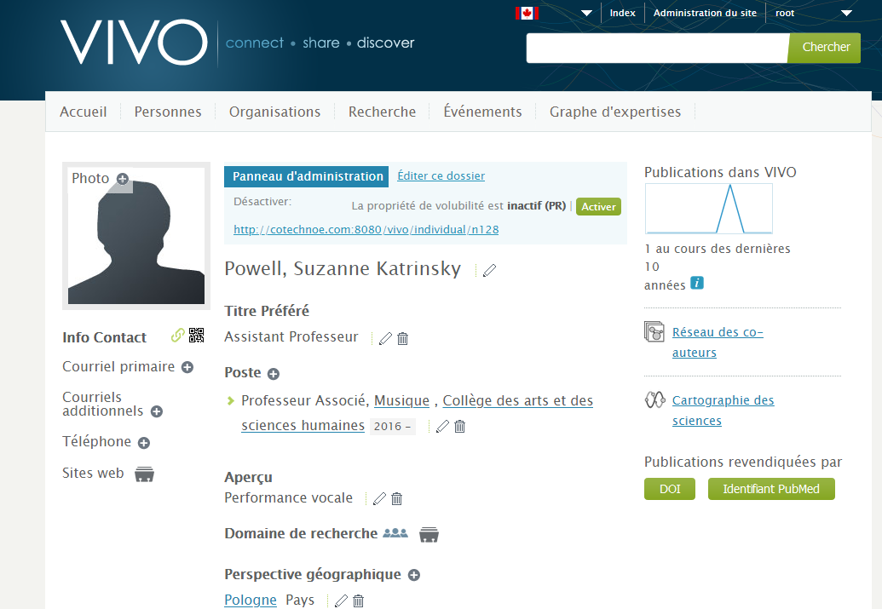
Expertises
La propriété de verbosité est
Coordonnées
Courriel principal
Autres courriels
Complété

Slide 15
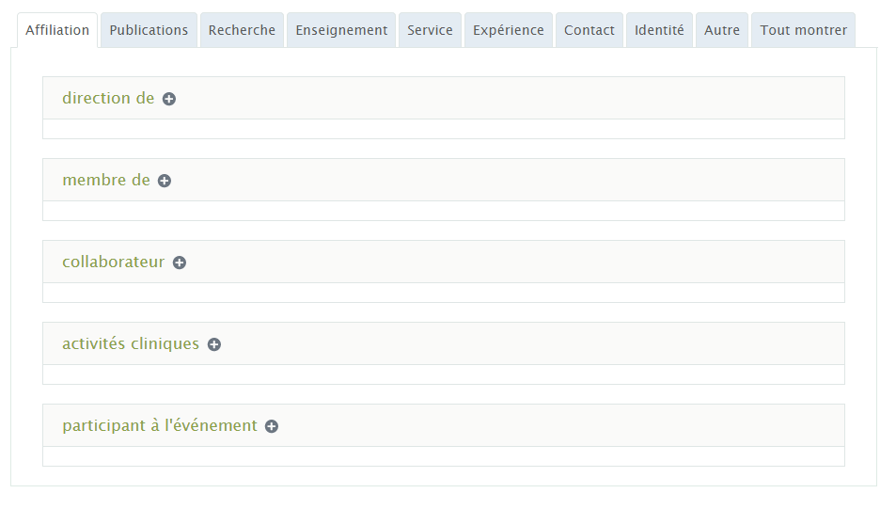
Coordonnées
Identifiants
Affiliations
Tout afficher
Collaborateurs
Complété
Événements

Slide 16
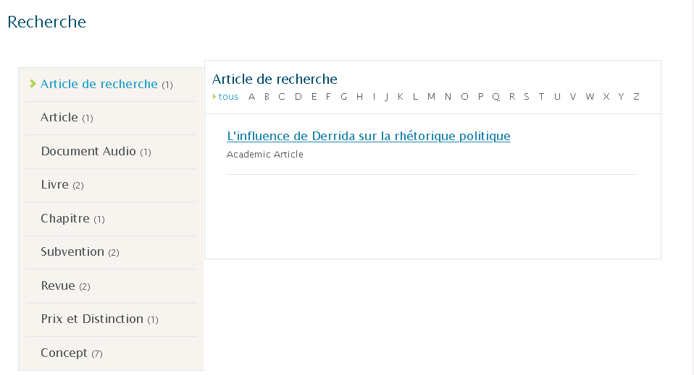
Il n'existe pas de façon simple d'automatiser la mise en pluriel. Il faut faire les modifs dans vivo_fr_CA.ttl. Mais attention, on ne voie ici que les titres qui ont des éléments. Il en existe d'autres (des titres) qui n'apparaissent pas puisqu'il ne contiennent aucun élément. Je suggère de laisser au singulier, puis on adaptera au fur et à mesure du contenu et des sections qui intéressent l'UQAM.
Tous ces termes devraient être au pluriel
(MH) Il y a deux possibilités
1- on modifie le code pour une insertion automatique de ‘s’ à la fin de la chaïne de caractères
2- on change de texte dans l’ontologie
(Je préconise la solution 2 – plus rapide et moins de risque d’induire des erreurs grammaticales du style ‘Document Audios’

Slide 17
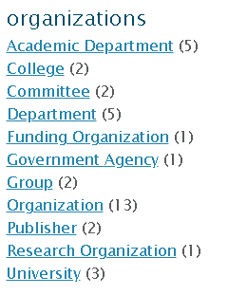
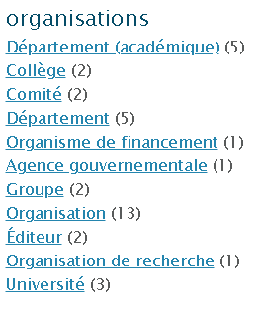
Les listes en français sont triées selon le label anglais
Trier par ordre alphabétique

Slide 18
Corrections linguistiques

Slide 19
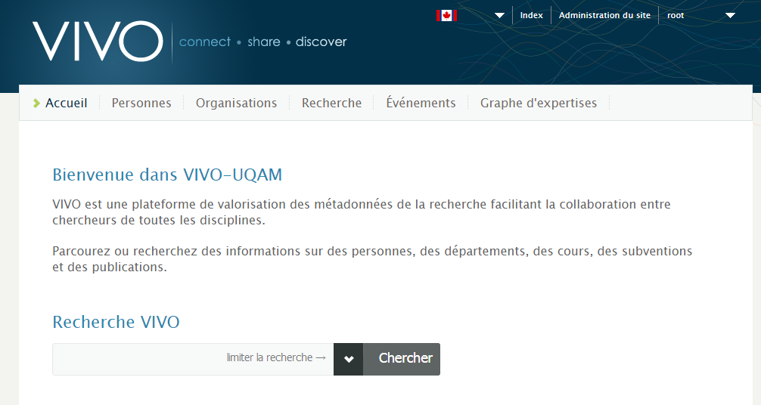
Expertises
Bienvenue dans VIVO
Enlever « des métadonnées »
Filtrer la recherche

Slide 20
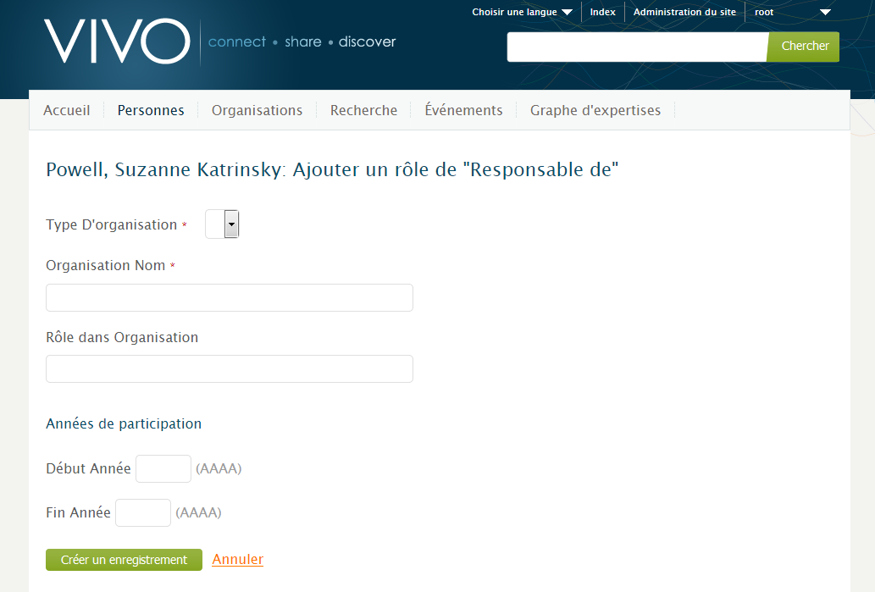
Onglet « Affiliations » /
« Direction de »
Liste des types d’organisations manquante
Nom de l’organisation
Rôle dans l’organisation
Année de début
Année de fin

Slide 21
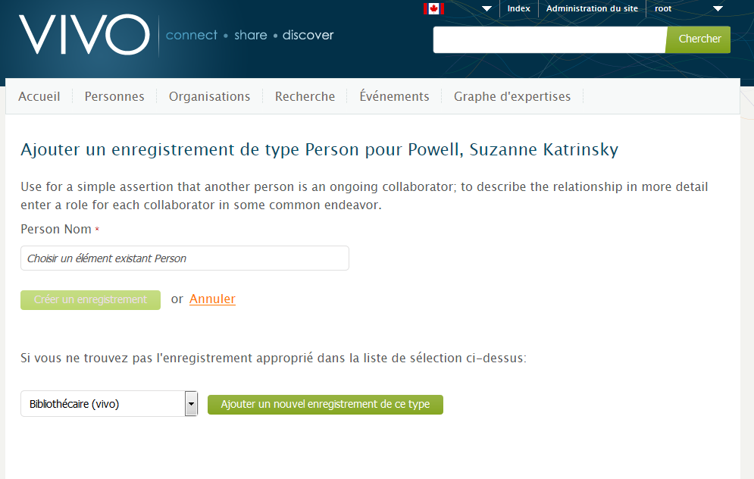
Onglet « Affiliations » /
« Collaborateurs »
Utilisez pour une simple affirmation qu'une autre personne est un collaborateur permanent ; pour décrire la relation plus en détail, entrez un rôle pour chaque collaborateur dans une entreprise commune.
Personne
Ou

Slide 22
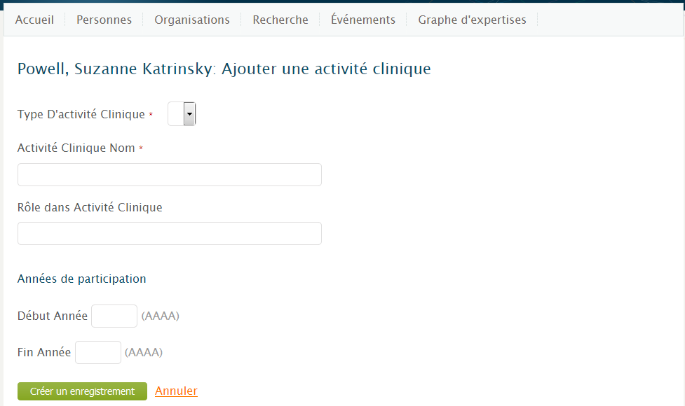
Onglet « Affiliations » /
« Activités cliniques »
Liste des activités cliniques
Nom de l’activité clinique
Rôle dans l’activité clinique
Année de début
Année de fin

Slide 23
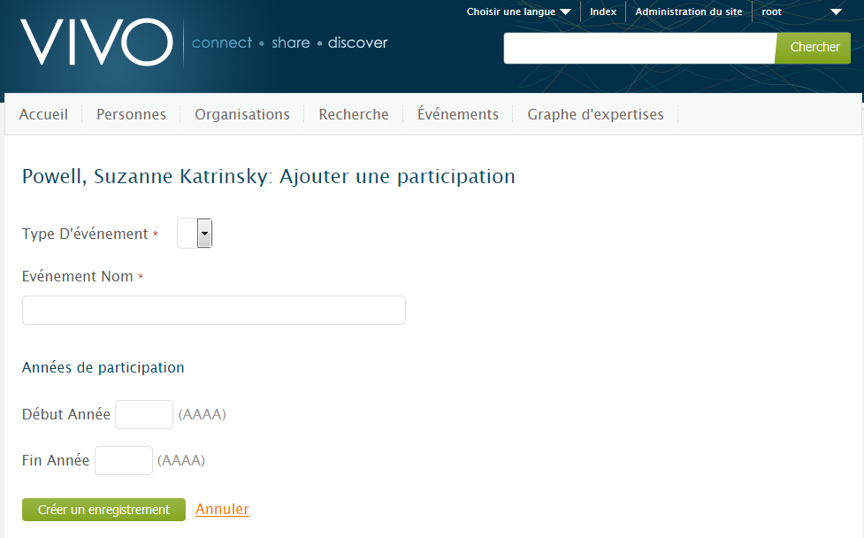
Onglet « Affiliations » /
«Événement »
Liste des types d’événements
Nom de l’événement
Année de début
Année de fin

Slide 24
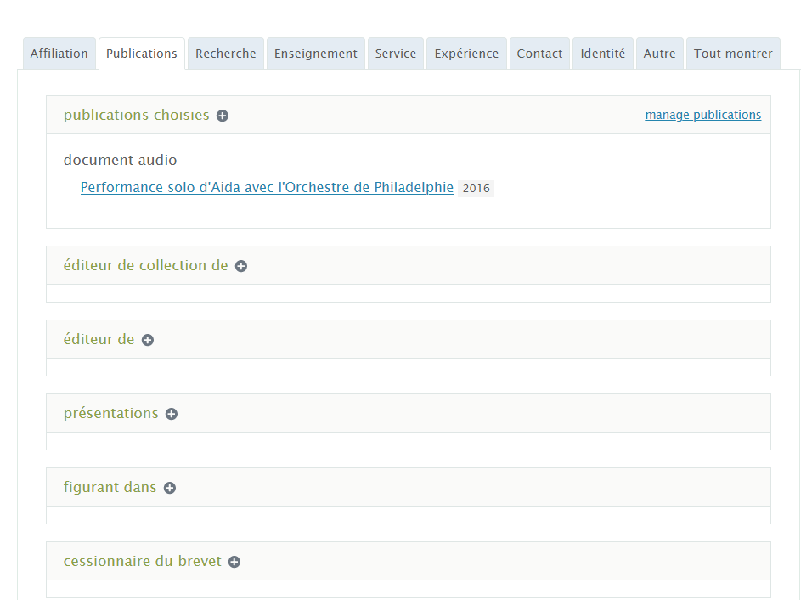
Onglet « Publications »
Responsable de collection
Gérer les publications
Éditeur
Mentionné dans
brevets

Slide 25
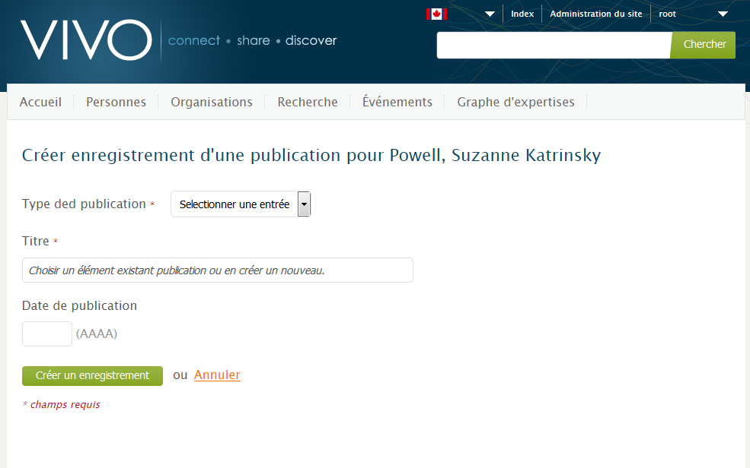
Onglet « Publications
/ Publications choisies»
de
Liste des types de publications

Slide 26
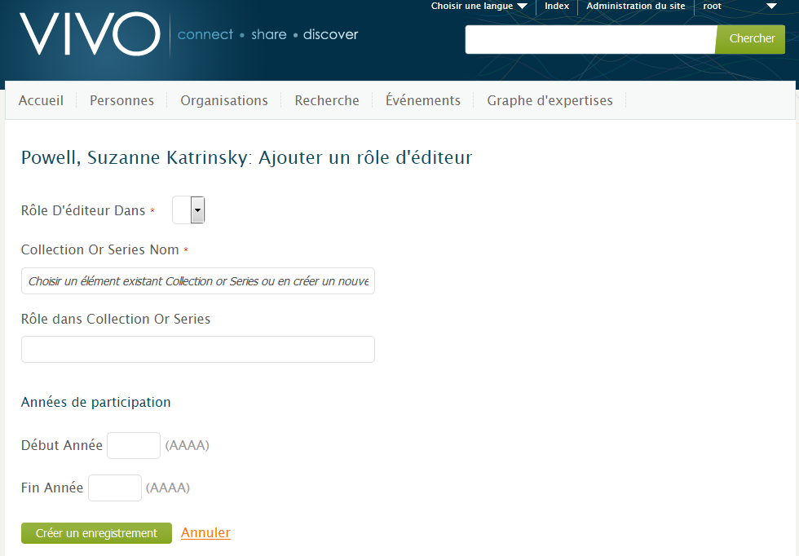
Onglet « Publications
/ Responsable de collection»
Problème
Enlever OR Series et mettre « Titre de la collection »
Enlever « or series »

Slide 27
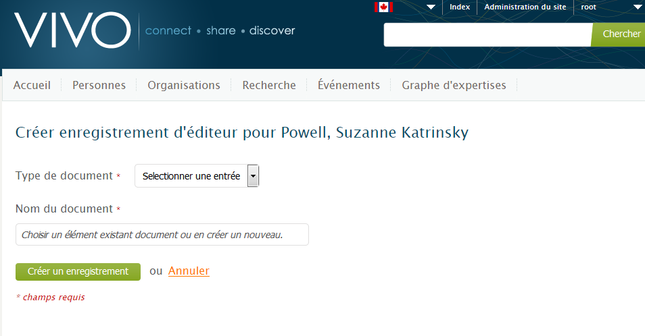
Onglet « Publications
/ Éditeur»
Liste des types de documents manquante

Slide 28
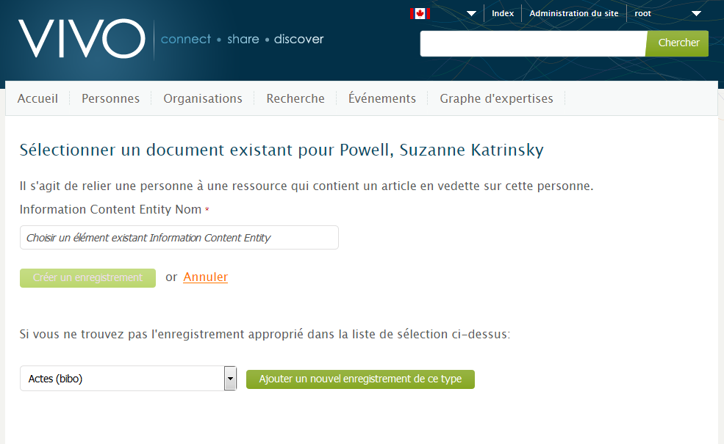
Onglet « Publications
/ Enregistrement»
Remplacer « en vedette » par « portant »
Remplacer « Information content entity » par « ressource »
Ressource

Slide 29
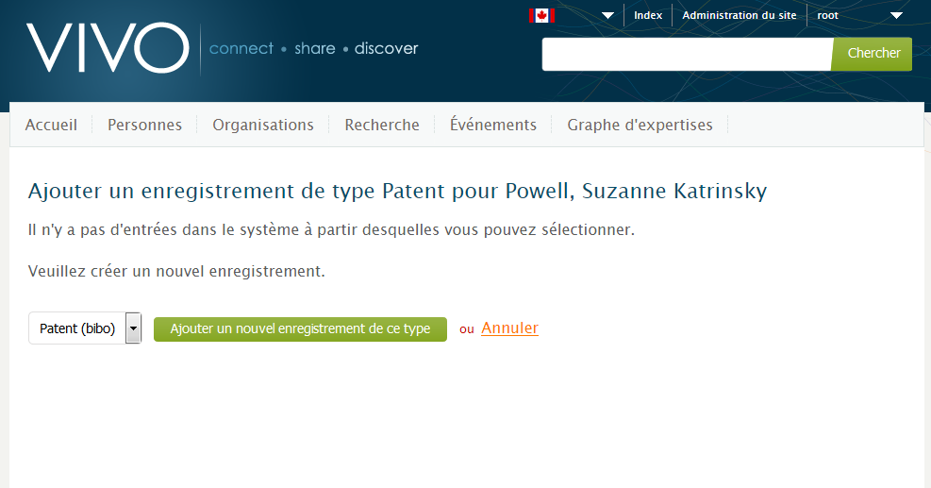
Onglet « Publications
/ Brevets»
brevet
« Brevet »

Slide 30
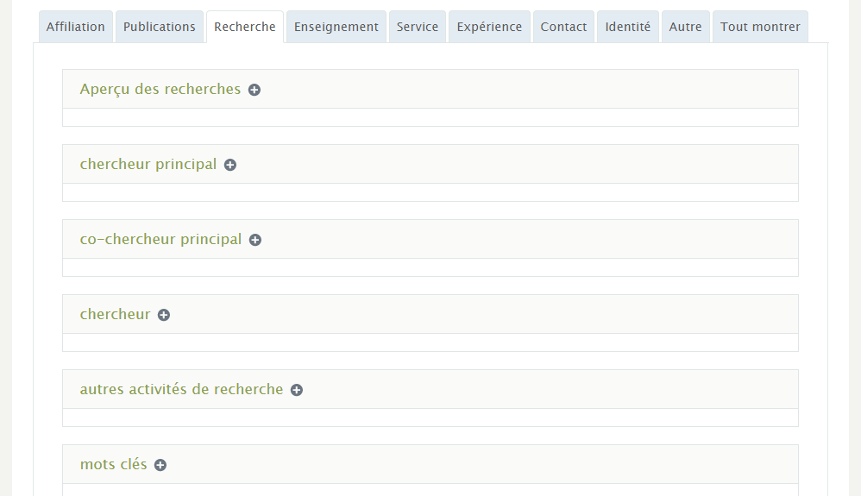
Onglet «Recherche»
Aperçu de la recherche
Titre première lettre en Majsucule

Slide 31
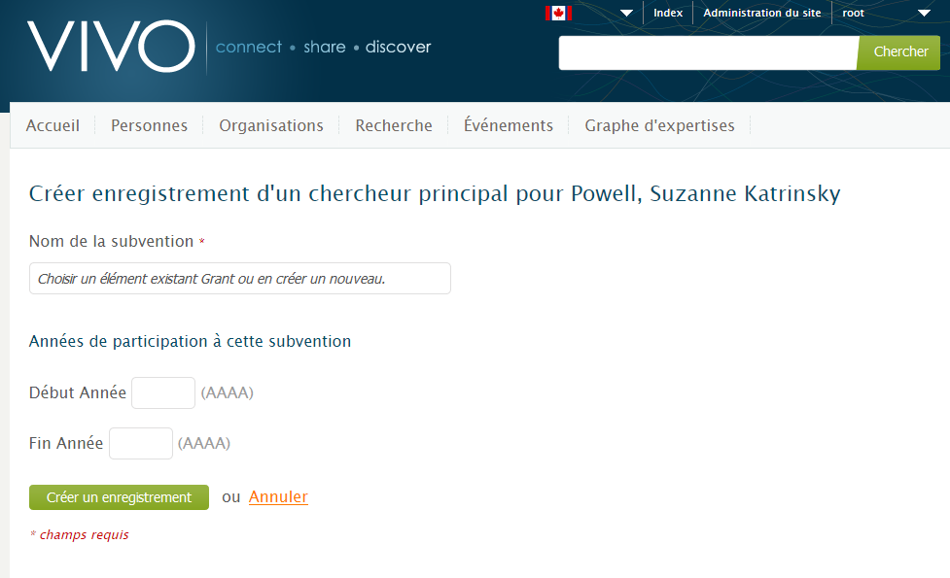
Onglet «Recherche»
Subvention

Slide 32
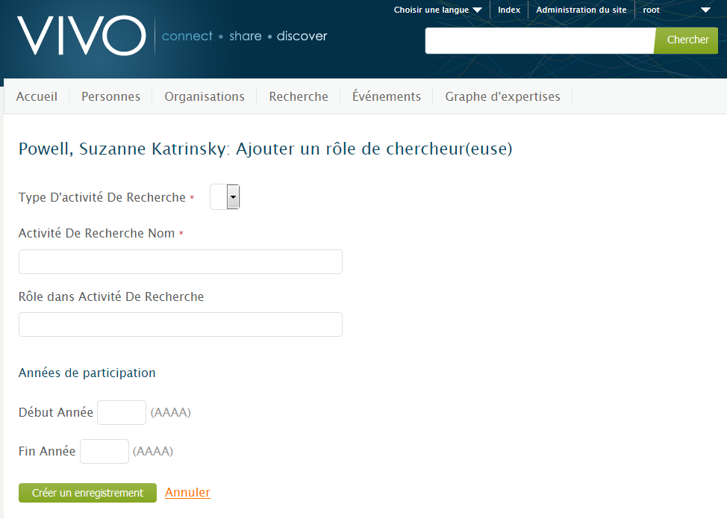
Onglet «Recherche /Autres activités de recherche»
Liste des types d’activités de recherche
Nom de l’activité de recherche
Rôle dans l’activité de recherche

Slide 33
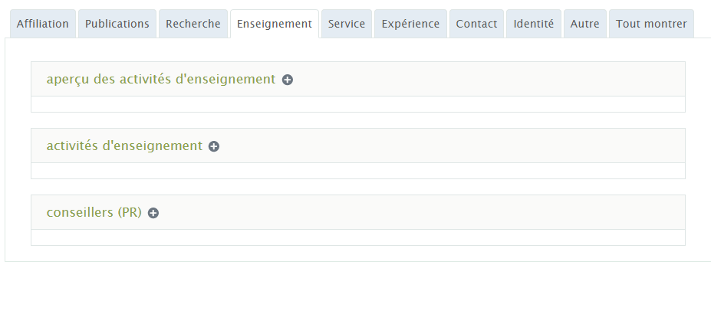
Onglet «Enseignement »
Aperçu de l’enseignement
Direction et mentorat

Slide 34
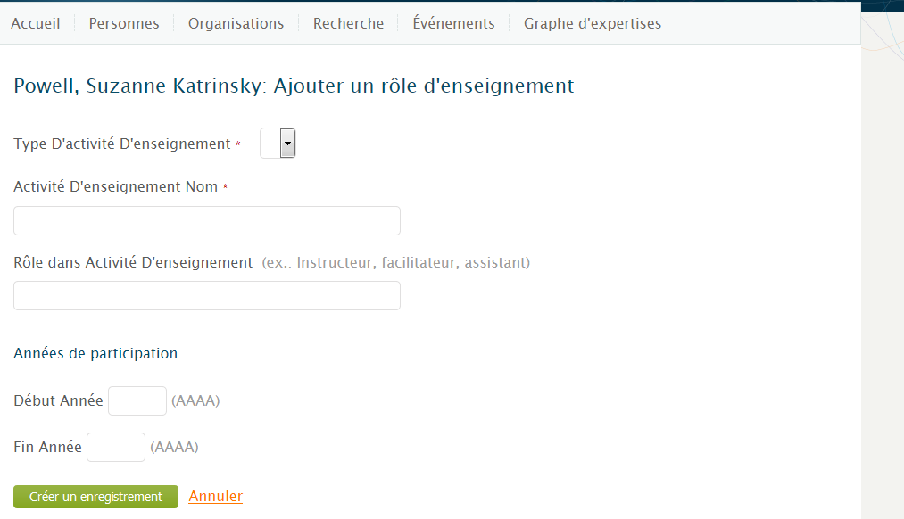
Onglet «Enseignement / activités d’enseignement»
Liste des types d’activité
Nom de l’activité d’enseignement
Rôle dans l’activité d’enseignement

Slide 35
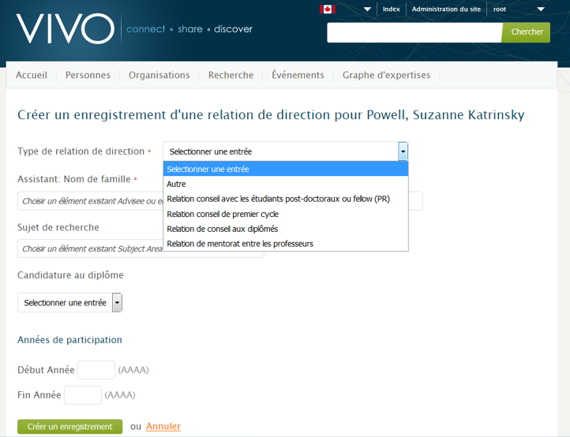
Onglet «Enseignement / Direction et mentorat»
Direction de stagiaires post-doctoraux ou boursiers
Direction d’étudiants de premier cycle
Enlever « Advisee »
Direction d’étudiants de cycles supérieurs
Enlever « Advisee »
Mentorat entre professeurs
Sujet de recherche
Liste des diplômes

Slide 36
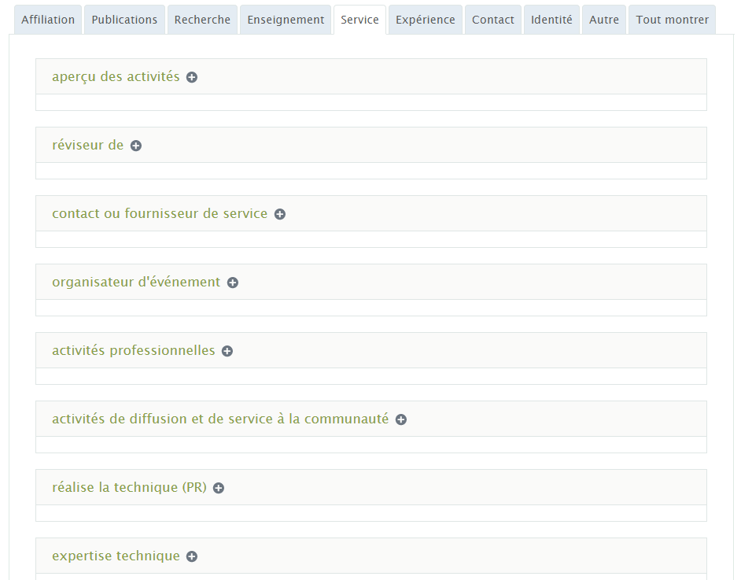
Onglet «Enseignement / activités d’enseignement»
liste des services
évaluateur
fournisseur de service
organisateur d’événements
enlever le (PR)
mobilisation des connaissances

